Slide 1
Инструментарий машинного обучения и анализа данных (Data Science Toolbox) Пн. 15:20 ауд. 1509 III курс, I семестр
Новиков Петр Андреевич
Кафедра интеллектуальных технологий поиска Высшей школы ИТИС КФУ

Slide 2
Что такое Data Science и Big Data
Массивы данных, накопленные в IT, – это не просто числа
Анализируя эти массивы, можно делать выводы и прогнозы о природе этих данных
Эти выводы и прогнозы представляют самостоятельную ценность для бизнеса (гос. управления, науки и т.д.)
Если данных очень много (помещаются на нескольких жестких дисках), то говорят о «Больших данных» (Big Data)

Slide 3
Где находит применение Data Science/Big Data
Экономика и финансы
Маркетинг
Биология и медицина
«Умная» энергетика
Обработка естественных языков
Распознавание образов и речи
Планирование техобслуживания и ремонта
Добыча полезных ископаемых
Интеллектуальные транспортные системы
Анализ социальных сетей
…

Slide 4
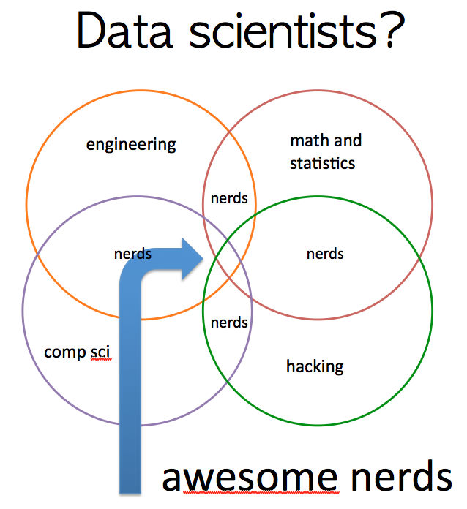
Работа в Data Science/Big Data
Зарплата существенно выше, чем у «простых» программистов «Средняя зарплата специалиста по анализу данных в США достигла почти $119 000, тогда как средняя зарплата программиста — $64 500.» –Harvard Business Review

Slide 5
Работа в Data Science/Big Data
Пример вакансии в Яндекс (Москва)
Пример вакансии в University of Washington (Сиэтл, США, рабочая виза – вне квот)
Пример вакансии в IBM (Москва)

Slide 6
Набор знаний и умений, необходимых Data Scientist’у
Statistics, Machine Learning, Optimization
Programming, CS Fundamentals
Visualization, Off -the-Shelf Toolboxes
Big Data, Cloud Computing
Business and Domain Knowledge
Communication, Storytelling

Slide 7
Что мы будем изучать
Где и как накапливаются и хранятся данные, откуда брать данные для обработки
Как представить огромные числовые массивы в виде наглядных картинок
Как определять сложные закономерности в данных и как выделить главные
Как, зная прошлое, предсказывать будущее
Специализированную библиотеку scikit-learn (язык Python)
Изучим реальные кейсы анализа данных из разных областей знания
Упор на практическом применении готовых алгоритмов к реальным данным, а не изучение самих алгоритмов

Slide 8
Пример: предсказание времени износа компонент изделия
На входе: данные по ремонту компонент по месяцам, данные по отказам компонент по месяцам
На выходе: прогноз количества отказов по месяцам в будущем
Эффект: производитель может запланировать, сколько запчастей нужно держать в сервисных центрах, улучшить качество обслуживания (ремонт без ожидания запчастей), уменьшить издержки
Пример данных: https://www.kaggle.com/c/pakdd-cup-2014/data

Slide 9
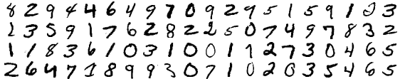
Пример применения Data Science: Распознавание рукописного текста
На входе: изображения с рукописными цифрами; имеется тренировочный набор данных
На выходе: распознанные цифры
Эффект: автоматизация труда, сокращение издержек
Пример данных: https://www.kaggle.com/c/digit-recognizer

Slide 10
Пример применения Data Science : Кардиология
На входе: МРТ-фотографии сердца; имеется тренировочный набор данных
На выходе: объем левого желудочка до и после сердечного сокращения
Эффект: диагностика нарушений сердечной деятельности на ранних стадиях
Пример данных: https://www.kaggle.com/c/second-annual-data-science-bowl/data

Slide 11
Пример применения Data Science : Search Engines
На входе: строка запроса от пользователя
На выходе: список web-страниц, на которых содержится требуемая информация
Эффект: невиданная ранее скорость поиска информации, изменение всего информационного уклада общества

Slide 12
Каких студентов мы ждем
Вдумчивых и серьезных, не падких на сиюминутные соблазны
Желающих стать специалистами с уникальными компетенциями, которым открываются все двери
Не опасающихся высокого порога вхождения в специальность
Готовых применять не только программирование, но и здравый смысл и немного математики в своей работе
Размер группы – 20-25 человек

Slide 13

О преподавателе
Новиков Петр Андреевич
Сотрудник кафедры «Интеллектуальные технологии поиска» Высшей школы ИТИС (с 2015)
Опыт работы в компании, занимающейся стратегиями тех. обслуживания и ремонта изделий машиностроения (Москва, 2013-2014)
Опыт работы в компании-резиденте инновационного центра «Сколково» (Московская область, Сколково, 2012)
Кандидат физико-математических наук (МГУ, 2010)
Опыт учебы и работы в США (2008)

Slide 14
Ссылки
Сайт преподавателя http://novikov.amikeco.ru/bigdata.html
Awesome public datasets github.com/caesar0301/awesome-public-datasets
66 job interview questions for data scientists www.datasciencecentral.com/profiles/blogs/66-job-interview-questions-for-data-scientists
Экономика данных: как большие данные меняют мир, какие неожиданные открытия удалось совершить с помощью больших данных. slon.ru/specials/data-economics/

Slide 15
Инструментарий машинного обучения и анализа данных (Data Science Toolbox) Пн. 15:20 ауд. 1509 По документам: «Основы построения систем связи и передачи данных»
Новиков Петр Андреевич
Кафедра интеллектуальных технологий поиска Высшей школы ИТИС КФУ

